Slide 1
Системы идентификации
Барняков А.Ю.
Летняя научная школа НЦФМ, «Супер Ц-Тау фабрика»,
25-29 июля 2022г., г. Саров
Основные положения
Методы идентификации в экспериментах на встречных пучках
  dE/dx
  ToF
  Черенковские счетчики
    Чернковское излучение
    Пороговые счетчики
    Детекторы черенковских колец
  Детекторы переходного излучения
Опции систем идентификации для проекта «Супер Ц-Тау фабрика»

Slide 2
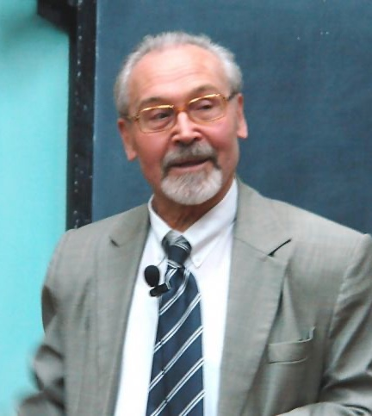
Алексей Павлович Онучин (1934 – 2021)
Работал в ИЯФ СО РАН практически с основания (1959 – 2021)
А.П. Онучин был одним из пионеров экспериментов на встречных пучках. Множество экспериментальных методик было им предложено и развито для экспериментов со встречными электрон-позитронными пучками:
  Первый черенковский счетчик в эксперименте на встречных пучках
  Первая система регистрации частиц со сбором данных на ЭВМ
  Развитие производства МППК для детектора МД-1 в ИЯФ СО РАН
  и др.
Благодаря его энтузиазму, активности и оптимизму началось и продолжается развитие технологии производства черенковских счетчиков на основе аэрогеля

Slide 3
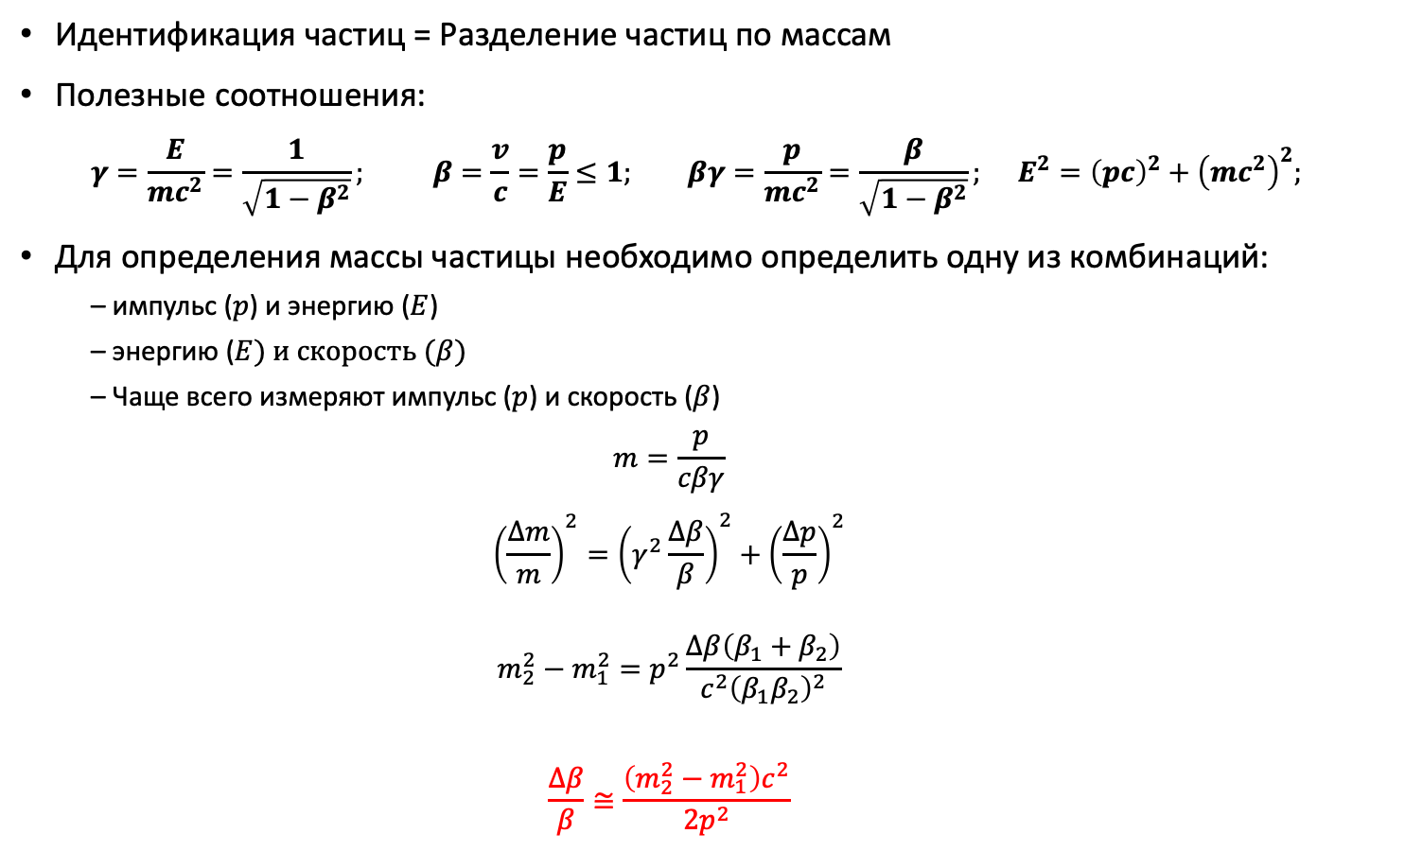
Основные положения
Идентификация частиц = Разделение частиц по массам
Полезные соотношения:
  $$γ=\frac{E}{mc^{2}}=\frac{1}{\sqrt{1−β^{2}}}; β=\frac{v}{c}=\frac{p}{E}≤1; βγ=\frac{p}{mc^{2}}=\frac{β}{\sqrt{1−β^{2}}}; E^{2}={\left(pc\right)}^{2}+{\left(mc^{2}\right)}^{2};$$
Для определения массы частицы необходимо определить одну из комбинаций:
  – импульс ($p$) и энергию ($E$)
  – энергию ($E) и скорость (β)$
  – Чаще всего измеряют импульс ($p$) и скорость ($β$)
  $$m=\frac{p}{cβγ}$$
  $${\left(\frac{∆m}{m}\right)}^{2}={\left(γ^{2}\frac{∆β}{β}\right)}^{2}+{\left(\frac{∆p}{p}\right)}^{2}$$
  $$m_{2}^{2}−m_{1}^{2}=p^{2}\frac{∆β\left(β_{1}+β_{2}\right)}{c^{2}{\left(β_{1}β_{2}\right)}^{2}}$$
  $$\frac{∆β}{β}≅\frac{\left(m_{2}^{2}−m_{1}^{2}\right)c^{2}}{2p^{2}}$$

Slide 4
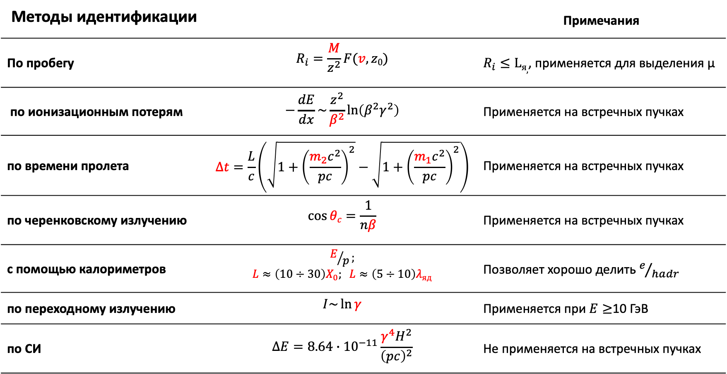
Основные положения (2)
Методы идентификации |  | Примечания
По пробегу | $$R_{i}=\frac{M}{z^{2}}F(v,z0)$$ | $R_{i}≤Lя,$, применяется для выделения µ
по ионизационным потерям | $$−\frac{dE}{dx}\sim \frac{z^{2}}{β^{2}}\ln\left(β^{2}γ^{2}\right)$$ | Применяется на встречных пучках
по времени пролета | $$∆t=\frac{L}{c}\left(\sqrt{1+{\left(\frac{m_{2}c^{2}}{pc}\right)}^{2}}−\sqrt{1+{\left(\frac{m_{1}c^{2}}{pc}\right)}^{2}}\right)$$ | Применяется на встречных пучках
по черенковскому излучению | $$\cos{θc=\frac{1}{nβ}}$$ | Применяется на встречных пучках
с помощью калориметров | $$E/p;$$ $$L≈\left(10÷30\right)X_{0}; L≈\left(5÷10\right)λ_{яд}$$ | Позволяет хорошо делить $e/{hadr}$
по переходному излучению | $$I\sim \ln{γ}$$ | Применяется при $E≥$10 ГэВ
по СИ | $$∆E=8.64∙{10}^{−11}\frac{γ^{4}H^{2}}{{\left(pc\right)}^{2}}$$ | Не применяется на встречных пучках

Slide 5
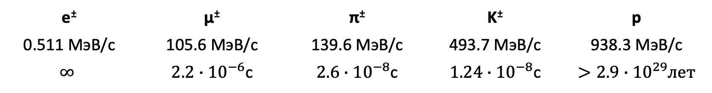
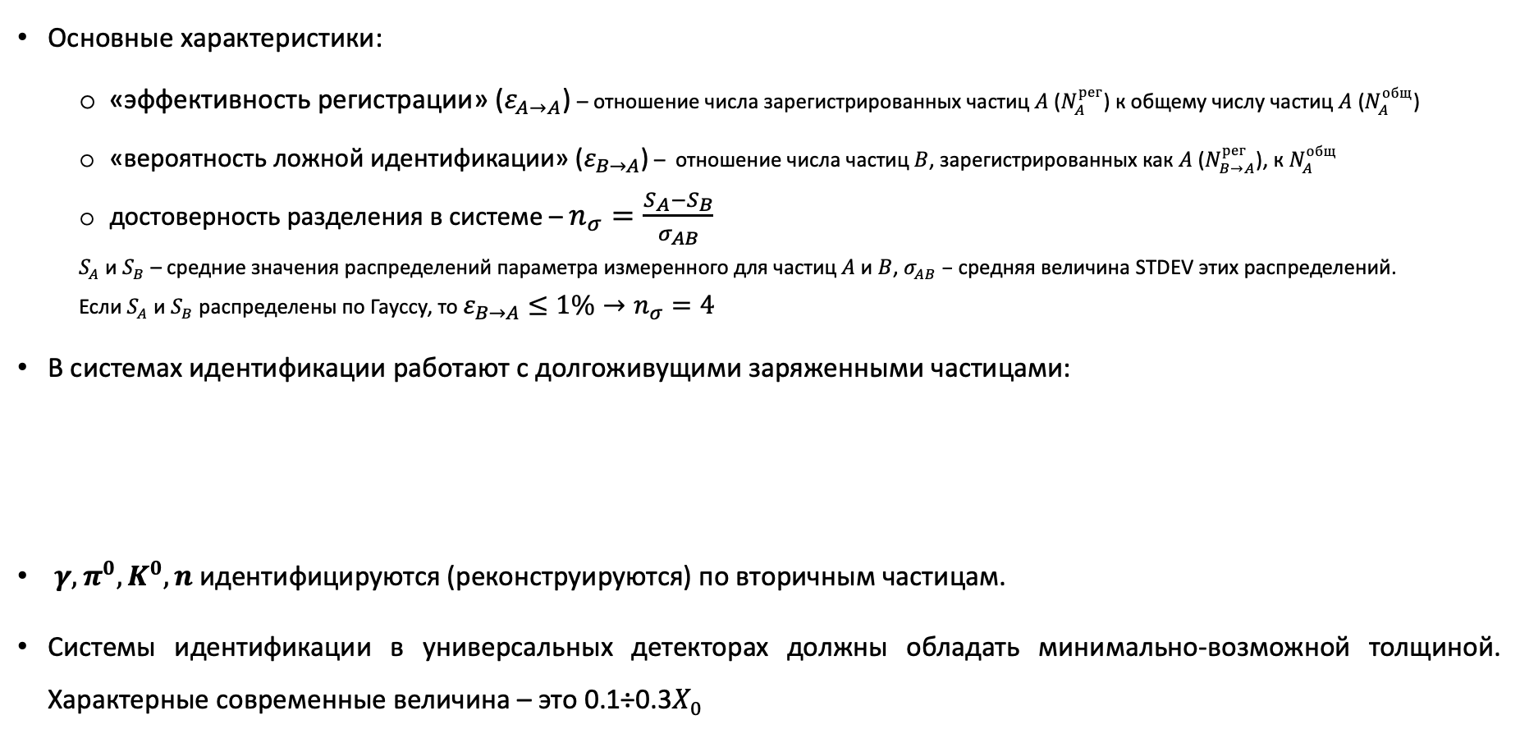
Основные положения (3)
Основные характеристики:
  «эффективность регистрации» ($ε_{A→A}$) – отношение числа зарегистрированных частиц $A$ ($N_{A}^{рег}$) к общему числу частиц $A$ ($N_{A}^{общ}$)
  «вероятность ложной идентификации» ($ε_{B→A}$) – отношение числа частиц $B$, зарегистрированных как $A$ ($N_{B→A}^{рег}$), к $N_{A}^{общ}$
  достоверность разделения в системе – $n_{σ}=\frac{S_{A}−S_{B}}{σ_{AB}}$
  $S_{A}$ и $S_{B}$ – средние значения распределений параметра измеренного для частиц $A$и $B$, $σ_{AB} –$ средняя величина STDEV этих распределений.
  Если $S_{A}$ и $S_{B}$ распределены по Гауссу, то $ε_{B→A}≤1\%→n_{σ}=4$
В системах идентификации работают с долгоживущими заряженными частицами:
$γ, π^{0},K^{0},n$ идентифицируются (реконструируются) по вторичным частицам.
Системы идентификации в универсальных детекторах должны обладать минимально-возможной толщиной. Характерные современные величина – это 0.1÷0.3$X_{0}$
e± | µ± | π± | K± | p
0.511 МэВ/с | 105.6 МэВ/с | 139.6 МэВ/с | 493.7 МэВ/с | 938.3 МэВ/с
$$∞$$ | $2.2∙{10}^{−6}$с | $2.6∙{10}^{−8}$с | $1.24∙{10}^{−8}$с | $$>2.9∙{10}^{29}лет$$

Slide 6
Идентификация по ионизационным потерям

Slide 7
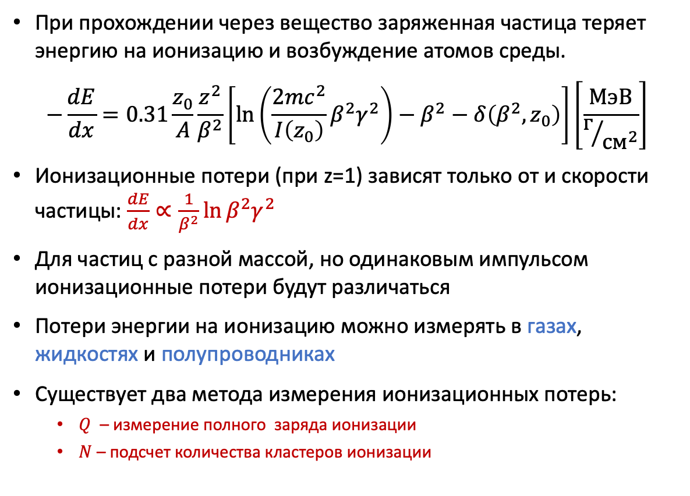

Идентификация по $\frac{dE}{dx}$
При прохождении через вещество заряженная частица теряет энергию на ионизацию и возбуждение атомов среды.
$$−\frac{dE}{dx}=0.31\frac{z_{0}}{A}\frac{z^{2}}{β^{2}}\left[\ln\left(\frac{2mc^{2}}{I\left(z_{0}\right)}β^{2}γ^{2}\right)−β^{2}−δ\left(β^{2},z_{0}\right)\right]\left[\frac{МэВ}{г/{{см}^{2}}}\right]$$
Ионизационные потери (при z=1) зависят только от и скорости частицы: $\frac{dE}{dx}∝\frac{1}{β^{2}}\ln{β^{2}γ^{2}}$
Для частиц с разной массой, но одинаковым импульсом ионизационные потери будут различаться
Потери энергии на ионизацию можно измерять в газах, жидкостях и полупроводниках
Существует два метода измерения ионизационных потерь:
  $Q$ – измерение полного заряда ионизации
  $N$ – подсчет количества кластеров ионизации

Slide 8
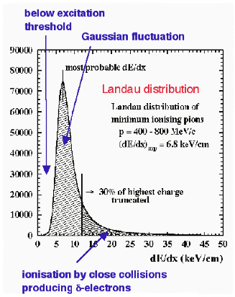
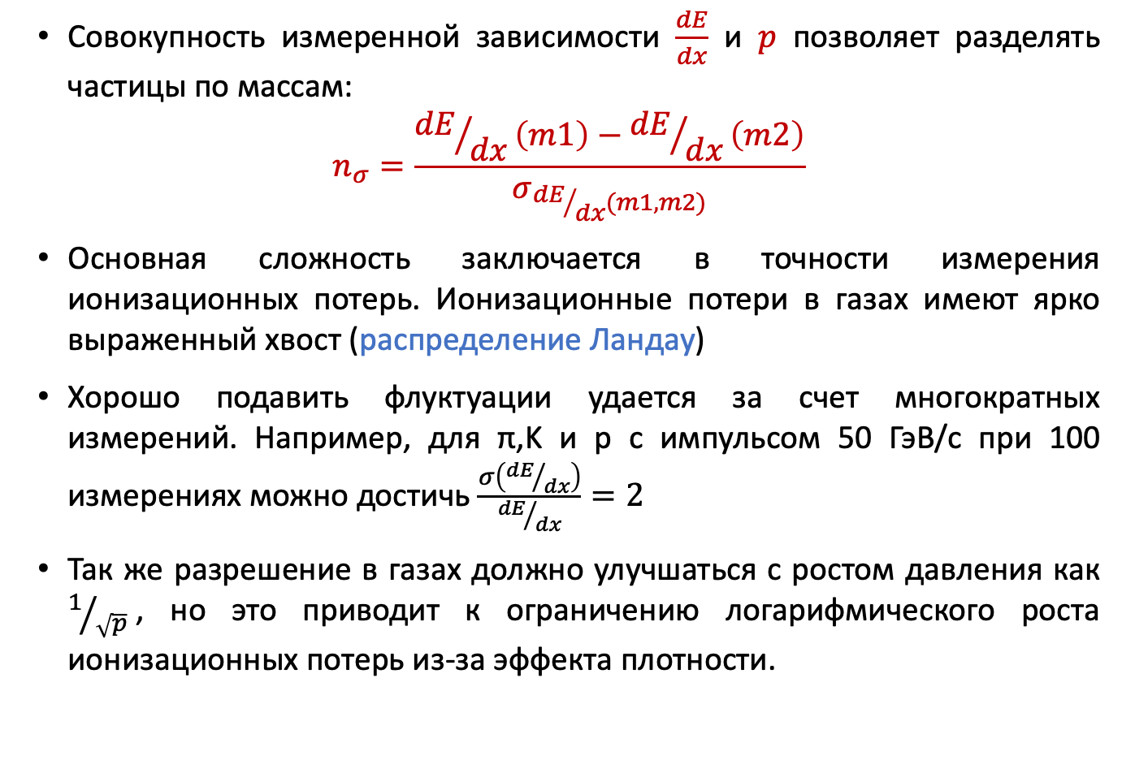
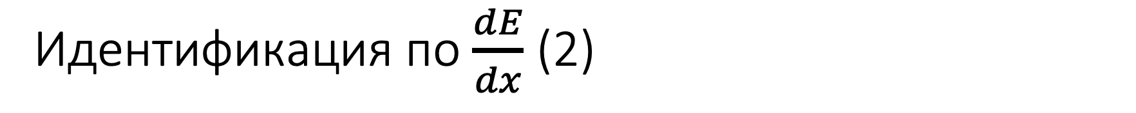
Идентификация по $\frac{dE}{dx}$ (2)
Совокупность измеренной зависимости $\frac{dE}{dx}$ и $p$ позволяет разделять частицы по массам:
$$n_{σ}=\frac{{dE}/{dx}\left(m1\right)−{dE}/{dx}\left(m2\right)}{σ_{{dE}/{dx}(m1,m2)}}$$
Основная сложность заключается в точности измерения ионизационных потерь. Ионизационные потери в газах имеют ярко выраженный хвост (распределение Ландау)
Хорошо подавить флуктуации удается за счет многократных измерений. Например, для π,K и p c импульсом 50 ГэВ/c при 100 измерениях можно достичь $\frac{σ\left({dE}/{dx}\right)}{{dE}/{dx}}=2$
Так же разрешение в газах должно улучшаться с ростом давления как $1/{\sqrt{p}}$, но это приводит к ограничению логарифмического роста ионизационных потерь из-за эффекта плотности.

Slide 9
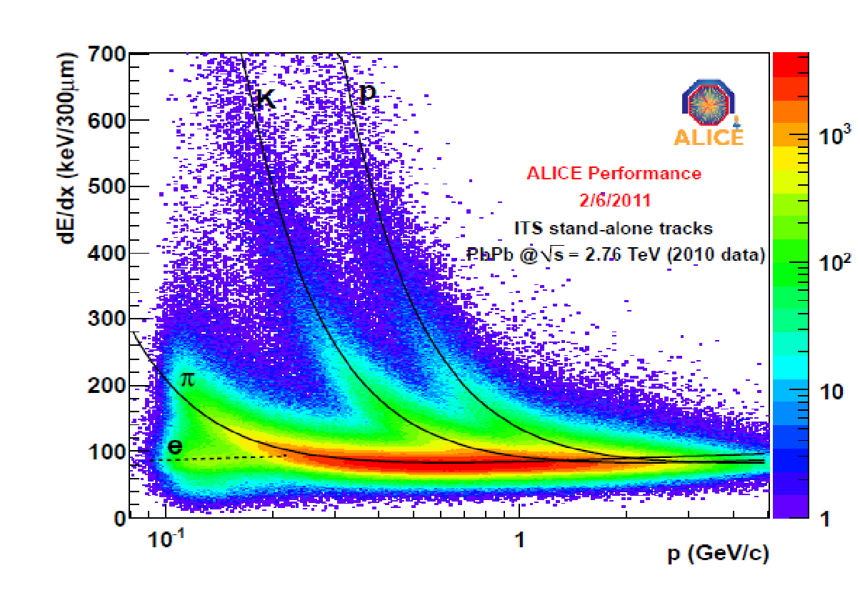
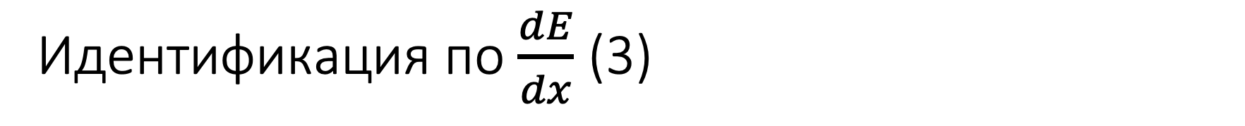
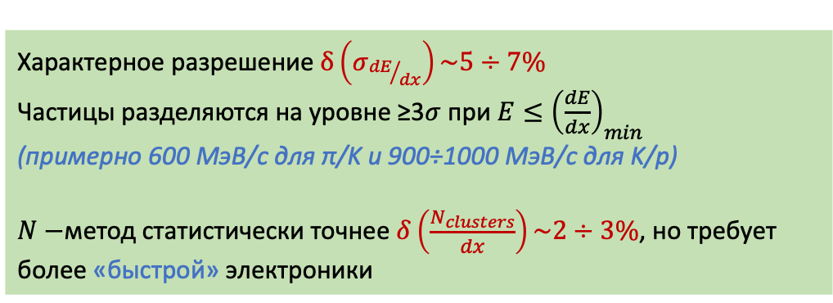
Идентификация по $\frac{dE}{dx}$ (3)
TPC эксперимента ALICE (CERN), 2010 г.
Характерное разрешение $δ\left(σ_{{dE}/{dx}}\right)\sim 5÷7\%$
Частицы разделяются на уровне ≥3$σ$ при $E≤{\left(\frac{dE}{dx}\right)}_{min}$
(примерно 600 МэВ/с для π/K и 900÷1000 МэВ/с для K/p)
$N−$метод статистически точнее $δ\left(\frac{N_{clusters}}{dx}\right)\sim 2÷3\%$, но требует более «быстрой» электроники
LBL TPC для экспериментов на PEP (SLAC), 1990-ые гг.

Slide 10
Идентификация по времени пролета

Slide 11
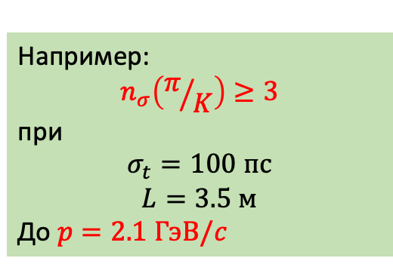
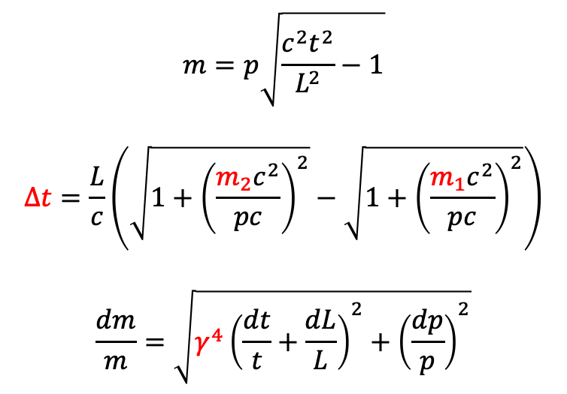
Идентификация по ToF
$$m=p\sqrt{\frac{c^{2}t^{2}}{L^{2}}−1}$$
$$∆t=\frac{L}{c}\left(\sqrt{1+{\left(\frac{m_{2}c^{2}}{pc}\right)}^{2}}−\sqrt{1+{\left(\frac{m_{1}c^{2}}{pc}\right)}^{2}}\right)$$
$$\frac{dm}{m}=\sqrt{γ^{4}{\left(\frac{dt}{t}+\frac{dL}{L}\right)}^{2}+{\left(\frac{dp}{p}\right)}^{2}}$$
Например:
$$n_{σ}\left(π/K\right)≥3$$
при
$$σ_{t}=100 пс$$
$$L=3.5 м$$
До $p=2.1 ГэВ/c$
Разница времени пролета частиц
на длине в 1 м
Принцип методики
Time of Flight (ToF)

Slide 12
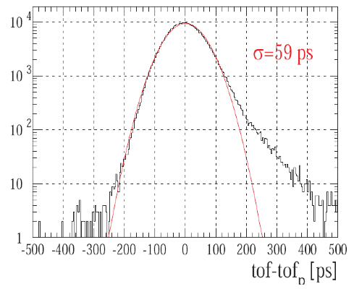
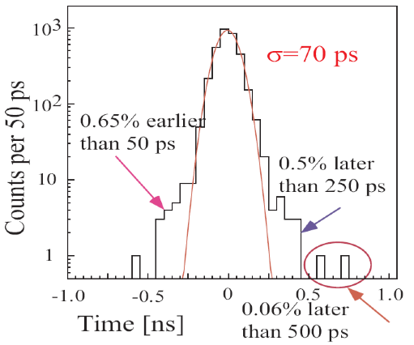
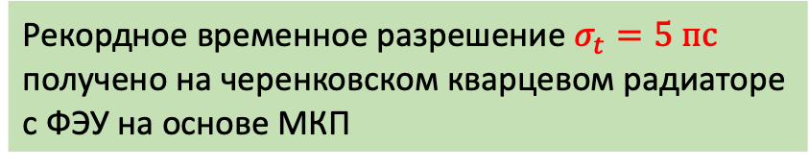
Идентификация по ToF (2)
ToF на сцинтилляторах в эксперименте NA49 (CERN)
Временной спектр плоской искровой камеры L=1.2 м
Рекордное временное разрешение $σ_{t}=5 пс$
получено на черенковском кварцевом радиаторе
с ФЭУ на основе МКП

Slide 13
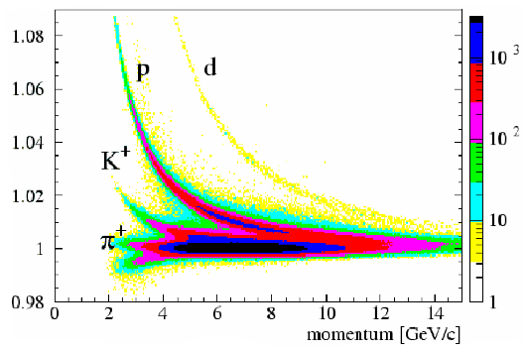
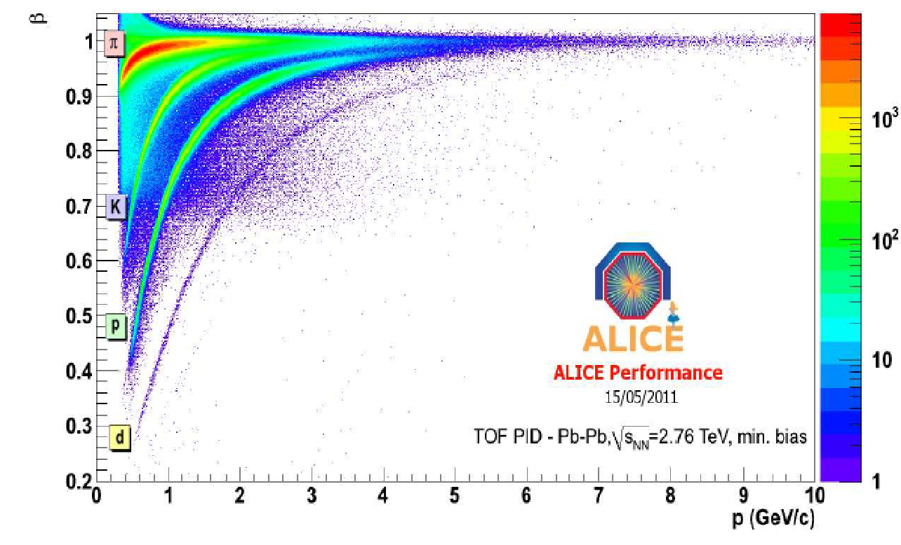
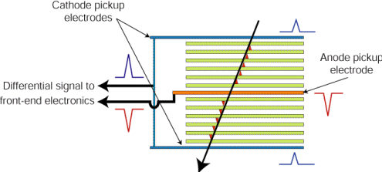
Идентификация по ToF (3)
ToF-PID на сцинтилляторах в эксперименте NA49 (SPS-CERN)
ToF-PID на MRPC в эксперименте ALICE (LHC-CERN)

Slide 14
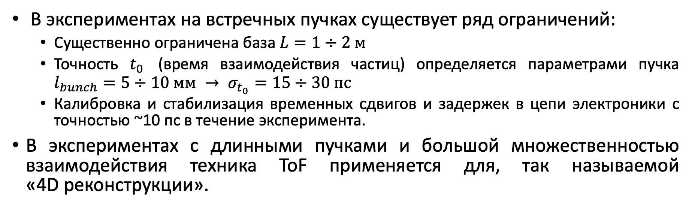
Идентификация по ToF (4)
В экспериментах на встречных пучках существует ряд ограничений:
  Существенно ограничена база $L=1÷2 м$
  Точность $t_{0}$ (время взаимодействия частиц) определяется параметрами пучка $l_{bunch}=5÷10 мм → σ_{t_{0}}=15÷30 пс$
  Калибровка и стабилизация временных сдвигов и задержек в цепи электроники с точностью ~10 пс в течение эксперимента.
В экспериментах с длинными пучками и большой множественностью взаимодействия техника ToF применяется для, так называемой «4D реконструкции».
Например, для фазы HL-LHC ожидается 200 вершин взаимодействий на каждое столкновение при длине пучка ~10 см.
Требуется измерение времени пролета частиц с точностью ~30 пс, чтобы обеспечить эффективность реконструкции событий в детекторах ATLAS и CMS на уровне 80÷90%.
Сегодня активно разрабатываются такие системы ToF с суммарной площадью ~40 м².

Slide 15
Идентификация по Черенковскому излучению

Slide 16
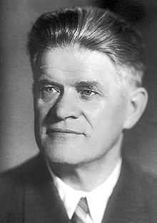

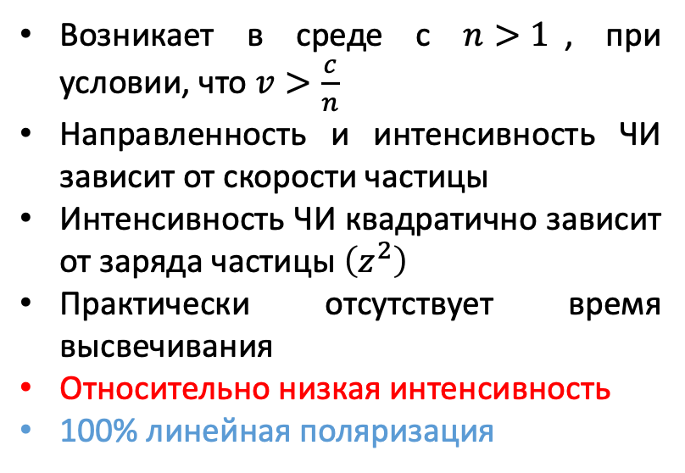
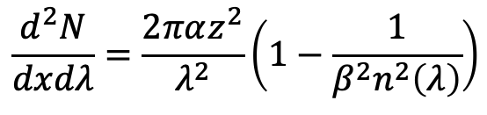
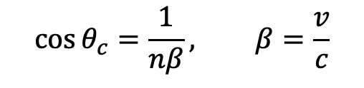
Черенковское излучение: основные свойства
1934 г.
Возникает в среде с $n>1$, при условии, что $v>\frac{c}{n}$
Направленность и интенсивность ЧИ зависит от скорости частицы
Интенсивность ЧИ квадратично зависит от заряда частицы $\left(z^{2}\right)$
Практически отсутствует время высвечивания
Относительно низкая интенсивность
100% линейная поляризация
$$\cos{θ_{c}=\frac{1}{nβ}, β=\frac{v}{c}}$$
$$\frac{d^{2}N}{dxdλ}=\frac{2παz^{2}}{λ^{2}}\left(1−\frac{1}{β^{2}n^{2}\left(λ\right)}\right)$$
В оптическом диапазоне $λ=400÷700 нм и z=1→$ $\frac{dN}{dx}=490∙\sin^{2}{θ_{0}}\left[{см}^{−1}\right]$

Slide 17
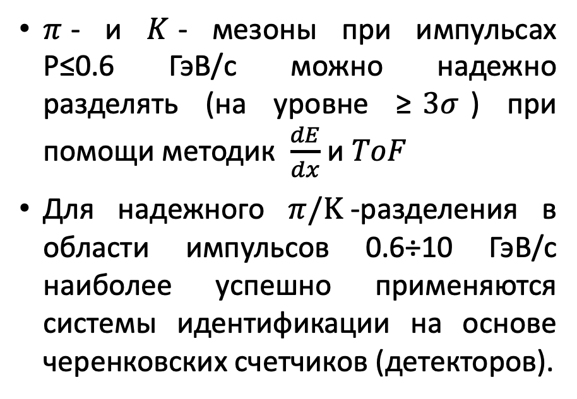
Радиаторы черенковского излучения
$π$- и $K$- мезоны при импульсах P≤0.6 ГэВ/с можно надежно разделять (на уровне ≥$3σ$) при помощи методик $\frac{dE}{dx}$и $ToF$
Для надежного $π/K$-разделения в области импульсов 0.6÷10 ГэВ/с наиболее успешно применяются системы идентификации на основе черенковских счетчиков (детекторов).
 | n | P_{π}, MeV/c | P_{K}, MeV/c
Fused silica | 1.458 | 132 | 465
Water | 1.33 | 159 | 563
Freon 114, 1 atm | 1.0014 | 2640 | 9330
СО₂, 1 atm | 1.00043 | 4760 | 16800
СО₂, 10 atm | 1.0043 | 1500 | 5320
C₂H₄, 25 atm | 1.02 | 600 | 2460
Aerogel (SiO₂) | 1.006÷1.25 | 190÷1250 | 660÷4500
В экспериментах на встречных пучках используется два типа черенковских счетчиков: пороговые и детекторы черенковских колец (ДЧК или RICH в англ. литературе)

Slide 18
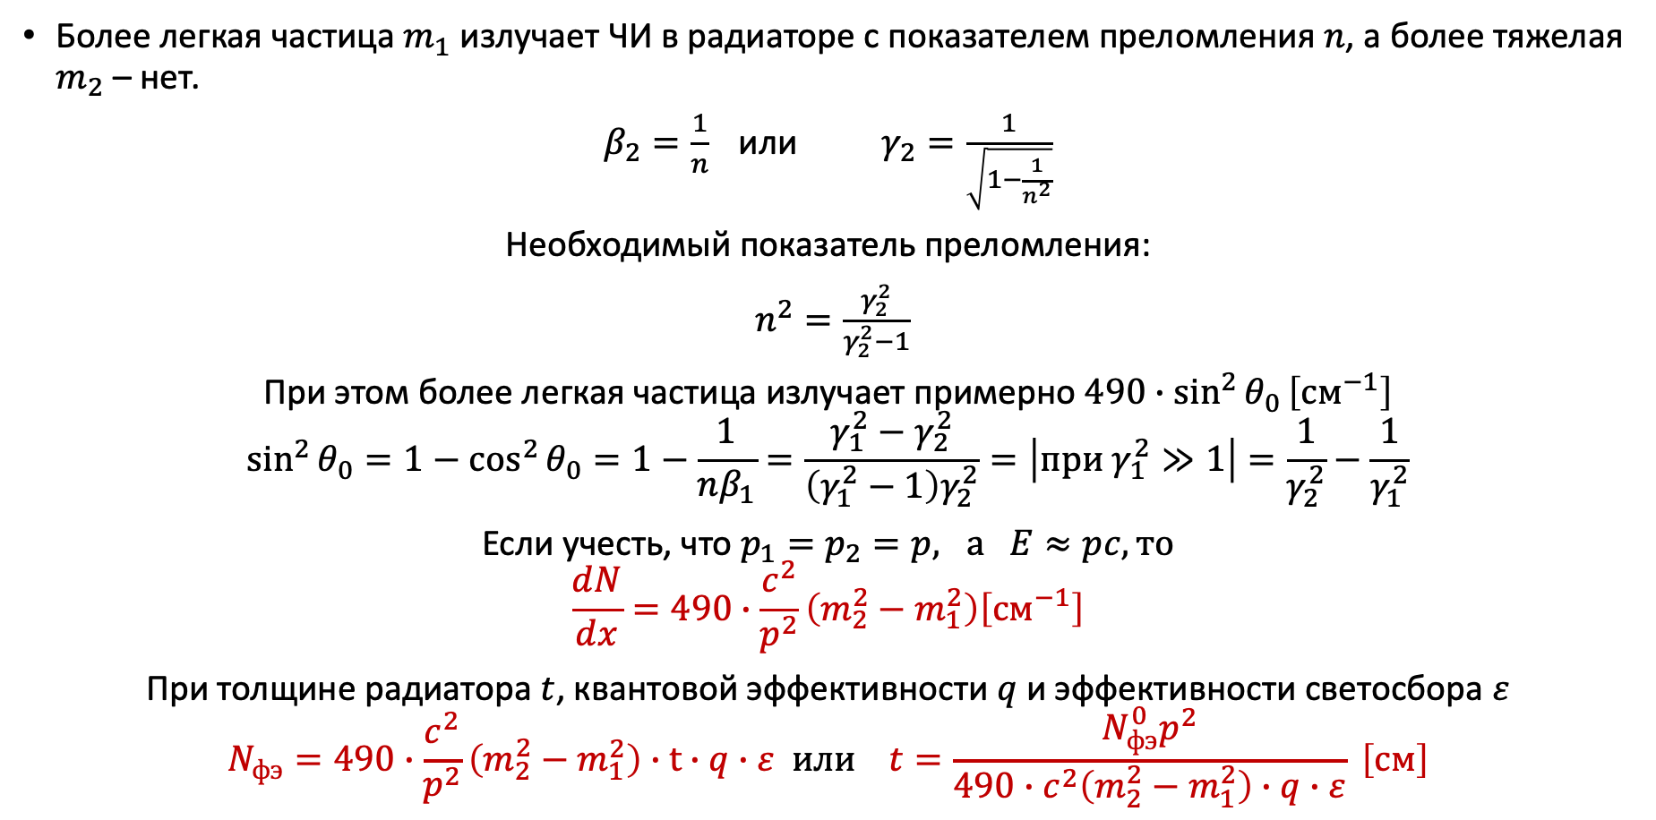
Пороговые черенковские счетчики
Более легкая частица $m_{1}$ излучает ЧИ в радиаторе с показателем преломления $n$, а более тяжелая $m_{2}$– нет.
$β_{2}=\frac{1}{n}$ или $γ_{2}=\frac{1}{\sqrt{1−\frac{1}{n^{2}}}}$
Необходимый показатель преломления:
$n^{2}=\frac{γ_{2}^{2}}{γ_{2}^{2}−1}$
При этом более легкая частица излучает примерно $490∙\sin^{2}{θ_{0}}\left[{см}^{−1}\right]$
$$\sin^{2}{θ_{0}}=1−\cos^{2}{θ_{0}=1−\frac{1}{nβ_{1}}=\frac{γ_{1}^{2}−γ_{2}^{2}}{\left(γ_{1}^{2}−1\right)γ_{2}^{2}}}=\left|при γ_{1}^{2}≫1\right|=\frac{1}{γ_{2}^{2}}−\frac{1}{γ_{1}^{2}}$$
Если учесть, что $p_{1}=p_{2}=p, а E≈pc, то$
$$\frac{dN}{dx}=490∙\frac{c^{2}}{p^{2}}\left(m_{2}^{2}−m_{1}^{2}\right)\left[{см}^{−1}\right]$$
При толщине радиатора $t$, квантовой эффективности $q$ и эффективности светосбора $ε$
$$N_{фэ}=490∙\frac{c^{2}}{p^{2}}\left(m_{2}^{2}−m_{1}^{2}\right)∙t∙q∙ε или t=\frac{N_{фэ}^{0}p^{2}}{490∙c^{2}\left(m_{2}^{2}−m_{1}^{2}\right)∙q∙ε} \left[см\right]$$

Slide 19
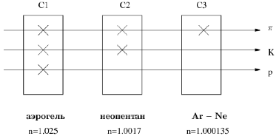
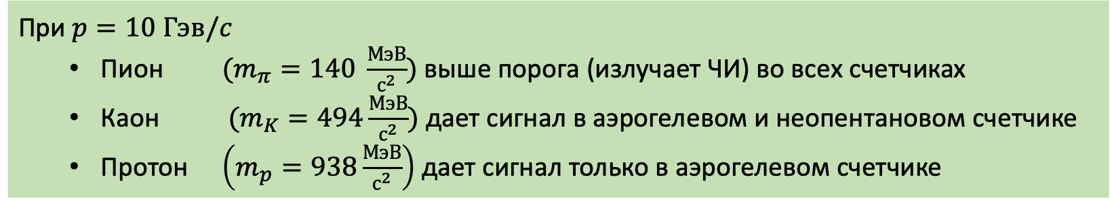
Иллюстрация принципа использования пороговых счетчиков
При $p=10 Гэв/c$
  Пион $(m_{π}=140 \frac{МэВ}{с^{2}})$ выше порога (излучает ЧИ) во всех счетчиках
  Каон $(m_{K}=494\frac{МэВ}{с^{2}})$ дает сигнал в аэрогелевом и неопентановом счетчике
  Протон $\left(m_{p}=938\frac{МэВ}{с^{2}}\right)$ дает сигнал только в аэрогелевом счетчике

Slide 20
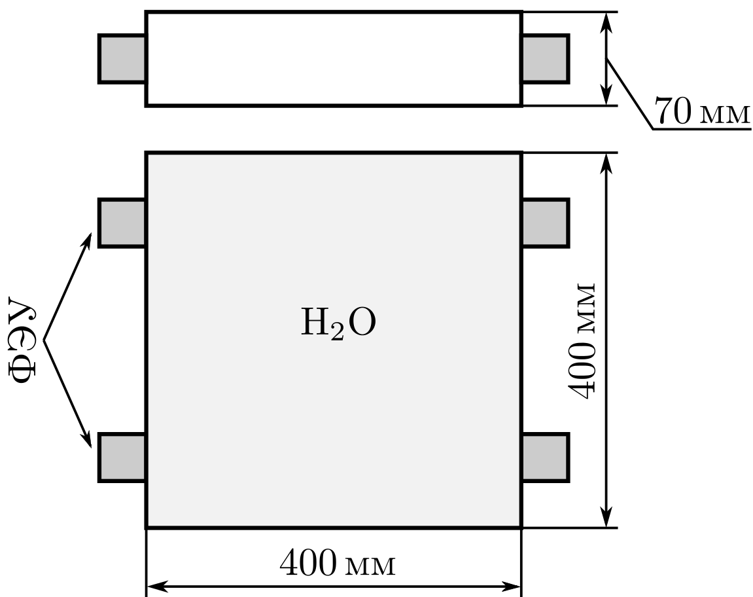
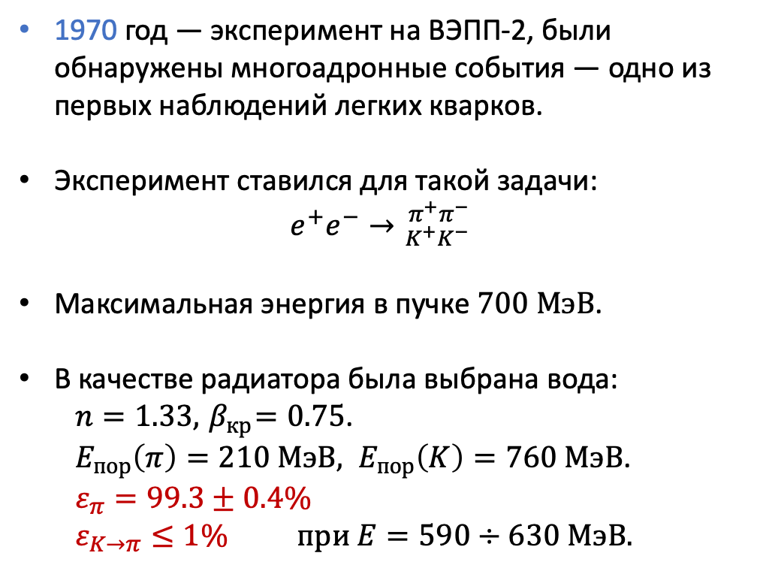
Первый черенковский счетчик на встречных пучках (ВЭПП-2)
1970 год — эксперимент на ВЭПП-2, были обнаружены многоадронные события — одно из первых наблюдений легких кварков.
Эксперимент ставился для такой задачи:
$$e^{+}e^{−}→{}_{K^{+}K^{−}}^{π^{+}π^{−}}$$
Максимальная энергия в пучке $700 МэВ$.
В качестве радиатора была выбрана вода:
  $n=1.33, { β}_{кр}=0.75$.
  $E_{пор}\left(π\right)=210 МэВ, E_{пор}\left(K\right)=760 МэВ$.
  $$ε_{π}=99.3±0.4\%$$
  $ε_{K→π}≤1\% при E=590÷630 МэВ.$
Два счетчика 400 × 400 × 70 мм.
Стенки покрашены белой краской.
ЧИ собирается четырьмя ФЭУ-30

Slide 21
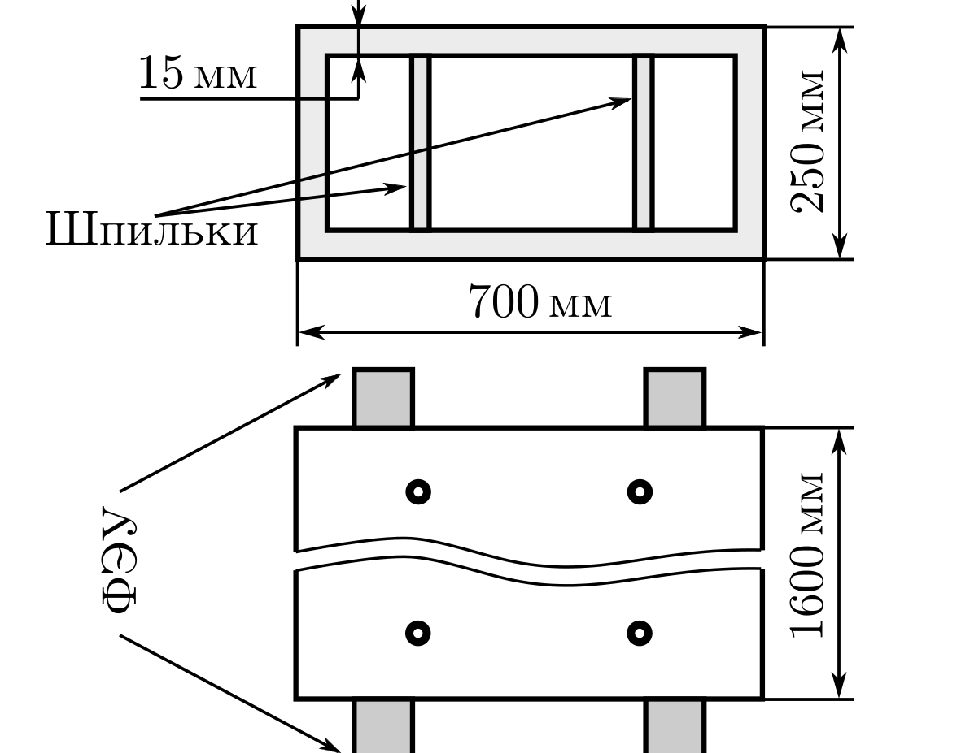
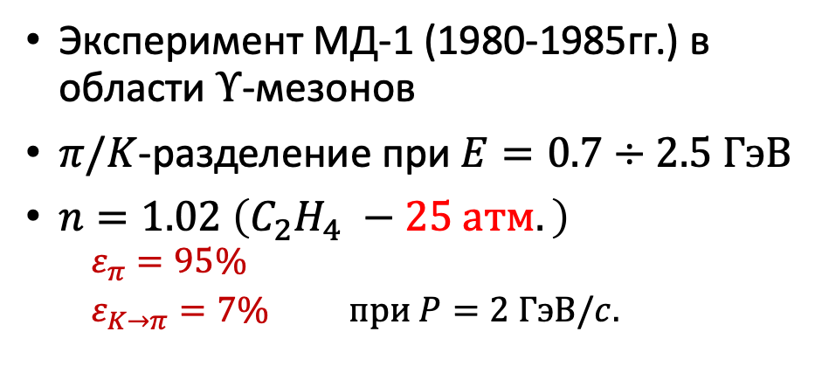
Газовый пороговый черенковский счетчик детектора МД-1 (ВЭПП-4)
Эксперимент МД-1 (1980-1985гг.) в области $Υ$-мезонов
$π/K$-разделение при $E=0.7÷2.5 ГэВ$
$n=1.02 \left(C_{2}H_{4} −25 атм.\right)$
  $$ε_{π}=95\%$$
  $ε_{K→π}=7\% при P=2 ГэВ/c.$
Восемь счетчиков 1600 × 700 × 250 мм.
60% телесного угла
ЧИ собирается четырьмя ФЭУ 58DVP (øФК=150 мм)

Slide 22
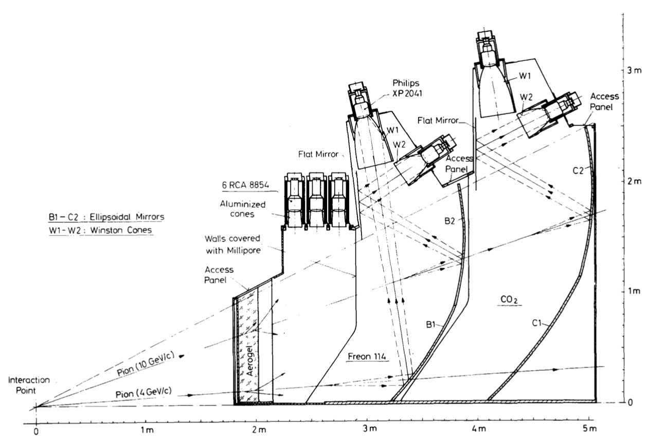
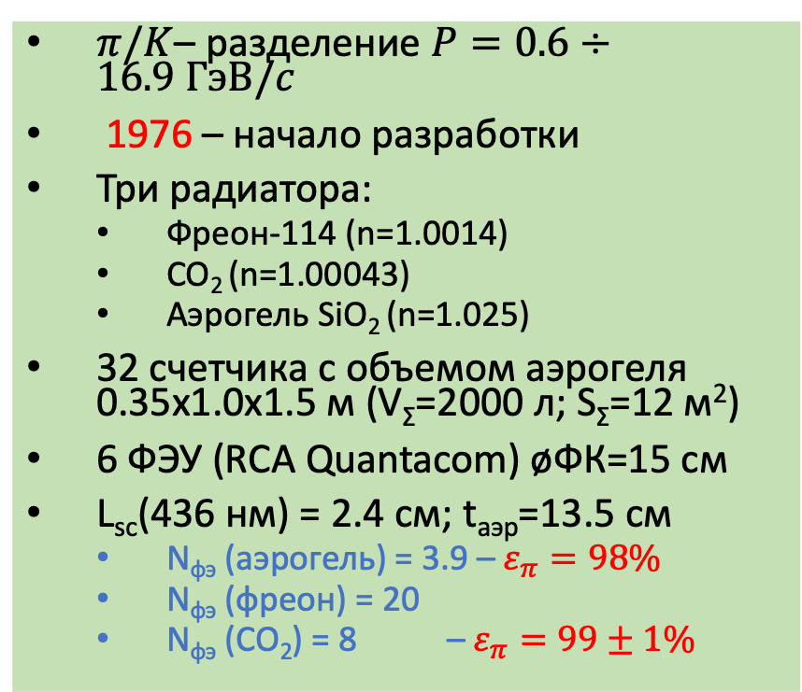
Первый аэрогелевый черенковский счетчик на встречных пучках: TASSO (PETRA-DESY)
$π/K$– разделение $P=0.6÷16.9 ГэВ/c$
1976 – начало разработки
Три радиатора:
  Фреон-114 (n=1.0014)
  CO₂ (n=1.00043)
  Аэрогель SiO₂ (n=1.025)
32 счетчика с объемом аэрогеля 0.35x1.0x1.5 м (V_{Σ}=2000 л; S_{Σ}=12 м²)
6 ФЭУ (RCA Quantacom) øФК=15 см
L_{sc}(436 нм) = 2.4 см; t_{аэр}=13.5 см
  N_{фэ} (аэрогель) = 3.9 – $ε_{π}=98\%$
  N_{фэ} (фреон) = 20
  N_{фэ} (CO₂) = 8 – $ε_{π}=99±1\%$
Экспериментальное открытие глюона

Slide 23
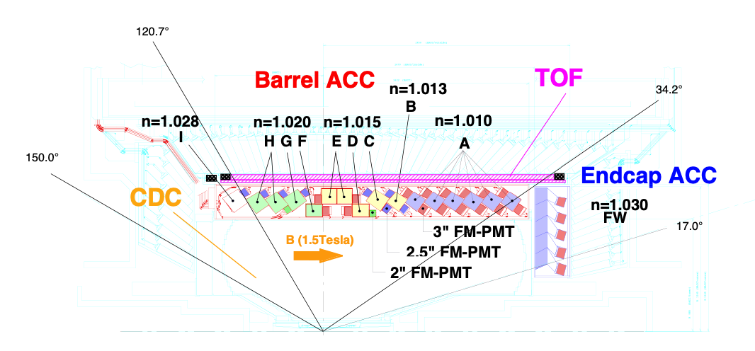
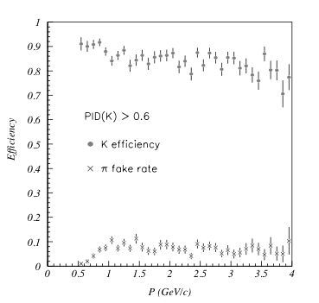
Аэрогелевые черенковские счетчики эксперимента Belle (KEKb)
1994 – система Аэрогелевых черенковских счетчиков утверждена как базовая PID опция эксперимента Belle
1124 счетчиков с 2024 ФЭУ Fine Mesh (2, 2.5, 3 inch)
n=1.01—1.03, V_{Σ}=2000 л, высоко-прозрачный аэрогель
N_{фэ} = 20—26(!)
Проработала 1998-2010

Slide 24
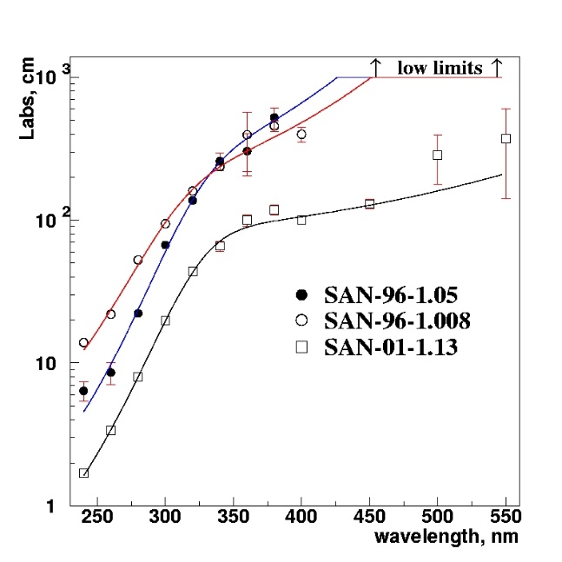
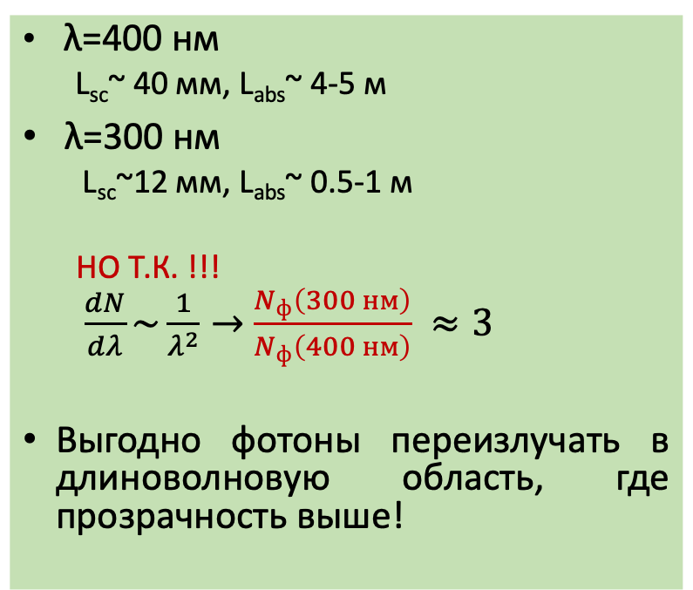
Аэрогелевые счетчики с переизлучателями (WLS=Wave Length Shifter)
λ=400 нм
  L_{sc}~ 40 мм, L_{abs}~ 4-5 м
λ=300 нм
  L_{sc}~12 мм, L_{abs}~ 0.5-1 м
  НО Т.К. !!!
  $\frac{dN}{dλ}\sim \frac{1}{λ^{2}}→$ $\frac{N_{ф}\left(300 нм\right)}{N_{ф}\left(400 нм\right)} ≈3$
Выгодно фотоны переизлучать в длиноволновую область, где прозрачность выше!

Slide 25
Аэрогелевые счетчики с переизлучателями (2)
Примеры аэрогелевых счетчиков с перизлучателями:
  Прототип аэрогелвого счетчика для детектора BaBar – применялся ПТФЭ отражатель, насыщенный PMP (Фенил-Метил-Пирозолин)
  AMS-01 – применялся отражатель Tedlar (25 μм), вымоченный в PMP –> Очень быстрая деградация N_{фэ} = 5 –> 1.5 (n=1.035)
  DIRAC – использует тефлоновые пленки покрытые p-терфенилом. Дало повышение на 50% светосбора, но так же на 40% выросла допороговая эффективность. N_{фэ} = 4 (n=1.008)
Во всех этих детекторах переизлученный свет возвращается в аэрогель!

Slide 26
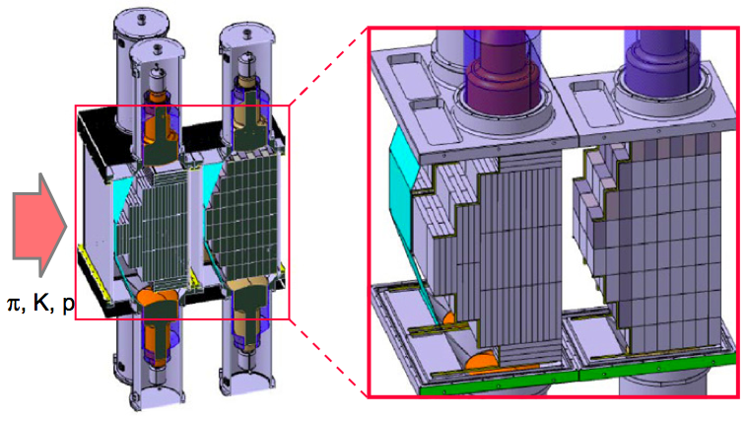
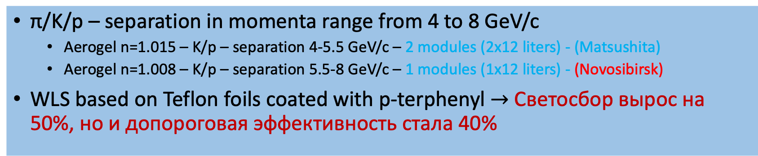
Experiment DIRAC-II (PS-CERN)
π/K/p – separation in momenta range from 4 to 8 GeV/c
  Aerogel n=1.015 – K/p – separation 4-5.5 GeV/c – 2 modules (2x12 liters) - (Matsushita)
  Aerogel n=1.008 – K/p – separation 5.5-8 GeV/c – 1 modules (1x12 liters) - (Novosibirsk)
WLS based on Teflon foils coated with p-terphenyl $→$ Светосбор вырос на 50%, но и допороговая эффективность стала 40%
Y.Alkofer et al., “A new aerogel Cherenkov detector for DIRAC-II”, NIM A595 (2008) 84

Slide 27
АШИФ счетчики
Аэрогель ШИфтер и Фотоприемник
ПММА пластина с добавкой BBQ работает,
как световод со спектрсмещением.
Предложенно в ИЯФ СО РАН. A.Onuchin et.al. NIM A315(1992)517

Slide 28
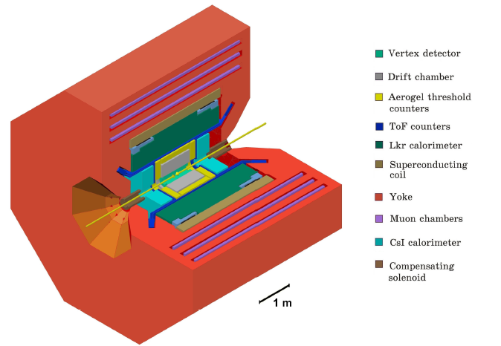
КЕДР эксперимент – ВЭПП-4М
VEPP-4M
Symmetric e⁺e⁻⁻ collider
E_{c.m.} = 2–10 GeV
L = (1÷80) x 10³⁰ cm⁻²s⁻¹
Precise energy calibration:
  RD: (5÷15)x10⁻⁶
  CBS: 3x10⁻⁵
Physics program
Precise particle mass measurements: J/ψ, ψ(2S), ψ(3770), τ-lepton, D-mesons, Υ-mesons
Measurements of ψ- and Υ- mesons lepton width
R measurement in 2-10 GeV c.m. energy range
γγ→hadrons and other 2γ processes
Branching fractions measurements in charm and bottom quark systems (above 10⁻⁴)

Slide 29
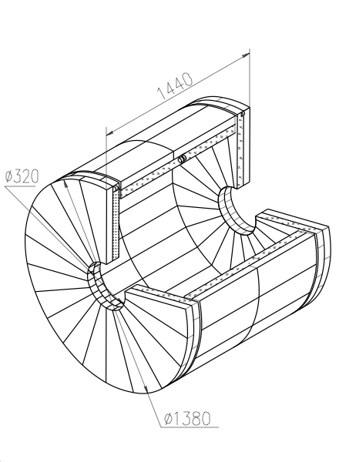
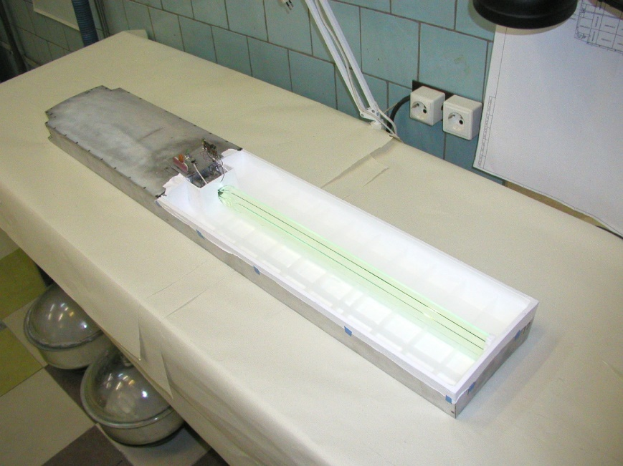
АШИФ система эксперимента КЕДР (ВЭПП-4М
160 counters in 2 layers
Solid angle 96% of 4π
n=1.05, V_{Σ}=1000 l, high transparency SAN-96 aerogel
π/K- separation in the momentum range 0.6÷1.5 GeV/с
160 MCP PMTs, photocathode diameter ø18mm, able to work in the magnetic field up to 2 T
Fully installed in the detector in 2013. Now in operation.

Slide 30
АШИФ система – КЕДР (2)
N_{фэ} = 6.4±0.2 – «первый» слой
N_{фэ} = 5.0±0.2 – «второй» слой
N_{фэ} = 10.9±0.2 – сумма сигналов
  (80% телесного угла)
π/K-separation at 1.2GeV/c is 4.3σ
A.Yu.Barnyakov et al., NIM A824 (2016) 79

Slide 31

СНД эксперимент – ВЭПП-2000
Symmetric e⁺e⁻ collider with round beams
2E_{max}=2000 МeV
L=10³¹сm⁻²s⁻¹ at E=510 МeV
L=10³²сm⁻²s⁻¹ at E=1000 МeV
VEPP-2000 beam pipe
Tracking system
Aerogel Cherenkov counters
NaI(Tl) crystals
Vacuum phototriodes
Fe absorber
Muon system
VEPP-2000 s.c. focusing solenoids
EMC

Slide 32
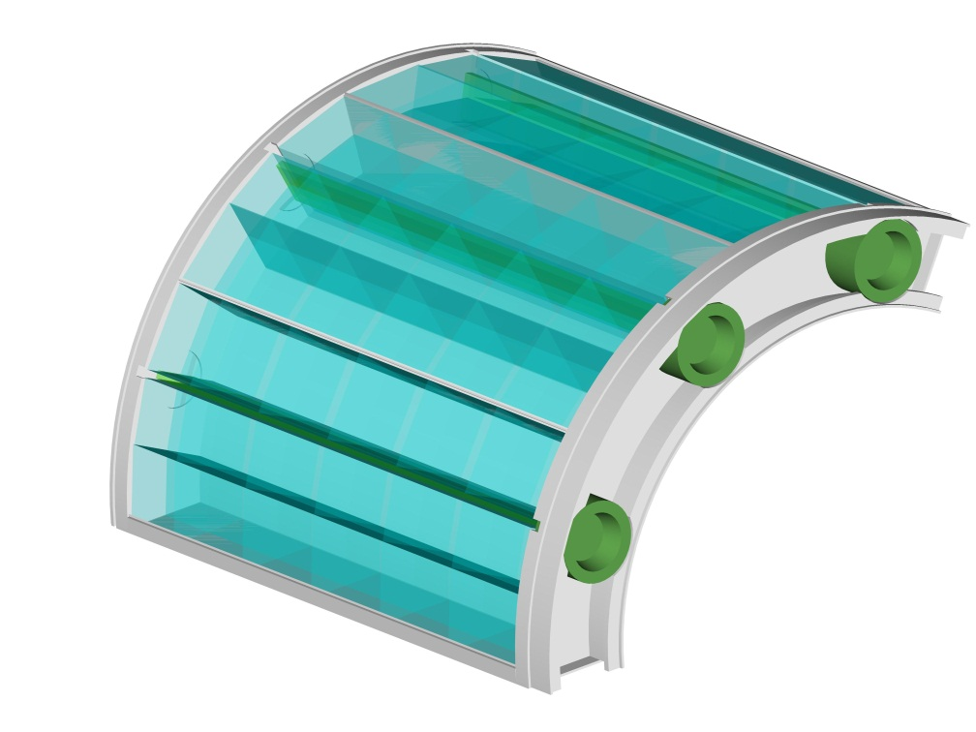
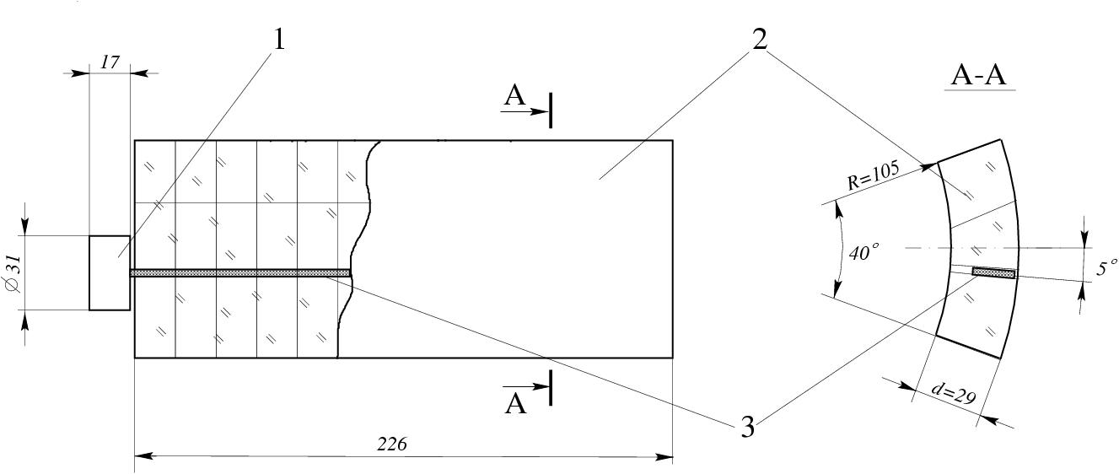
АШИФ система – СНД
3
2
1
Counter Design
Scheme: ASHIPH
WLS position: displaced by ~5° from counter center
Aerogel thickness: ~30 mm
1 - PMT, 2 – aerogel, 3 - WLS
π/K separation from 300 to 870 MeV/c
Cylindrical shape: R=105÷141 mm
Case material: 1mm of Al
3 segments of 3 counters in each
Solid angle: ~60% of 4π
Thickness: 0.09 X_{o}
Aerogel parameters
Refraction index: n=1.13±0.01
Density: ρ=0.65 g/cm³
L_{sc}=19 mm at λ=400 nm
L_{abs}=100 cm at λ=400 nm

Slide 33

АШИФ система СНД: $π/K$- разделение
Amplitude
Efficiency
● π
○ K
● π
○ K
P, MeV/c | ε_{K} , % | Ε_{π} , % | Sep, σ
300 | ~10 | 68 | 1,7
350 | ~7 | 90 | 2,8
400 | ~5 | 96 | 3,4
600-800 | ~9 | >99 | 3,7
For momenta above 350 MeV/с separation level is sufficient
Below 350 MeV/c separation will be supplemented by other subsystems (DC)
A Yu Barnyakov et al 2014 JINST 9 C09023

Slide 34
Детекторы черенковских колец (RICH)

Slide 35
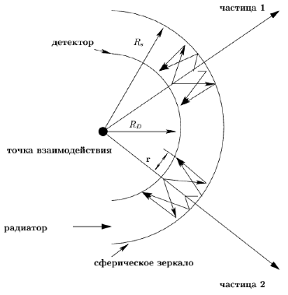
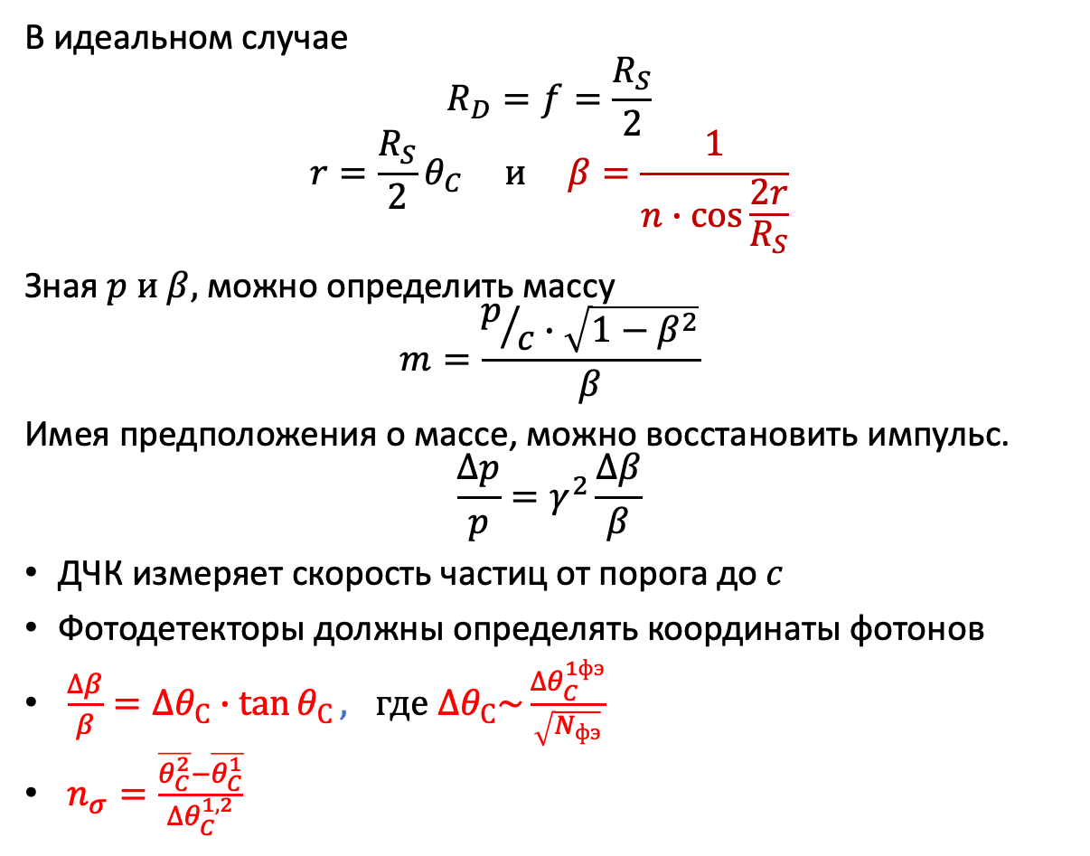
ДЧК (RICH) – принцип
В идеальном случае
$$R_{D}=f=\frac{R_{S}}{2}$$
$$r=\frac{R_{S}}{2}θ_{C} и β=\frac{1}{n∙\cos{\frac{2r}{R_{S}}}}$$
Зная $p и β,$ можно определить массу
$$m=\frac{p/c∙\sqrt{1−β^{2}}}{β}$$
Имея предположения о массе, можно восстановить импульс.
$$\frac{∆p}{p}=γ^{2}\frac{∆β}{β}$$
ДЧК измеряет скорость частиц от порога до $c$
Фотодетекторы должны определять координаты фотонов
$\frac{∆β}{β}=∆θ_{С}∙\tan{θ_{С}}, где ∆θ_{С}\sim \frac{∆θ_{C}^{1фэ}}{\sqrt{N_{фэ}}}$
$n_{σ}=\frac{\overline{θ_{C}^{2}}−\overline{θ_{C}^{1}}}{∆θ_{C}^{1,2}}$

Slide 36
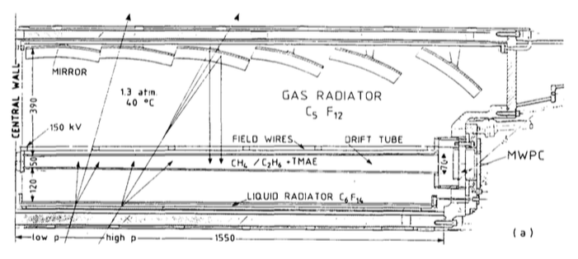
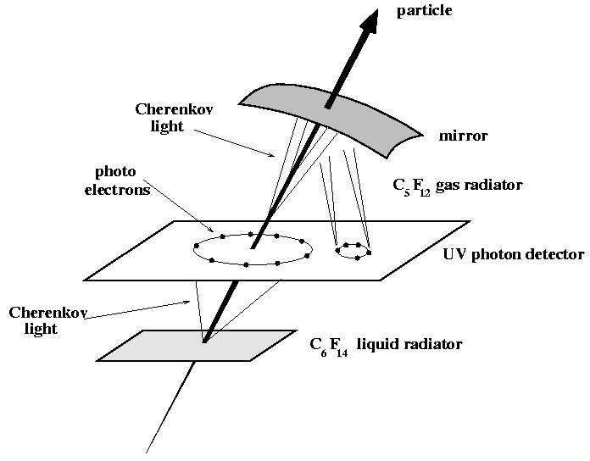

Первый ДЧК: RICH – DELPHI (LEP-CERN)
1990 г.
Жидкий радиатор (C₆F₁₄) t=10 мм – «прямая фокусировка» L=120 мм
Газовый радиатор (C₅F₁₂) t=390 мм – фокусировка параболическим зеркалом
Фотонный детектор – дрейфовые трубки с ТМАЕ в режиме TPC с торцов считывались МППК
Для событий $Z→µ^{+}µ^{−}$
${∆θ}_{C}^{жид}=5.2 мрад при N_{фэ}^{жид}=14$
${∆θ}_{C}^{газ}=1.5 мрад при N_{фэ}^{газ}=8$

Slide 37


RICH – CLEO-III (CESR)
RICH был добавлен в CLEO в 2000г.
$π/K$-разделение лучше 3$σ$ до $P≤2.65 ГэВ/c$
Прямая фокусировка L=20 см
Фотодетектор — МППК на CH₄ + TEA $(λ=135..165 нм$)
Радиатор – $LiF n\left(150 нм\right)=1.5 →$ зубчатая структура
$∆θ_{С}=13÷19 мрад при N_{фэ}=10$
$ε_{π}=94.5\%$ при $ε_{K→π}=1.1\%$
$ε_{K}=88.4\%$ при $ε_{π→K}=2.5\%$

Slide 38




DIRC – BaBar (PEP-II – SLAC)
1999 – 2008 г.
Detection of Internally Reflected Cherenkov light
Радиатор – синтетический кварц $n=1.5$
10752 ФЭУ (9125FLB17) с øФК=29 мм
$N_{фэ}=20÷60$
$π/K$-разделение
  $4σ при P=1.2 ГэВ/c$
  $2.6σ при P=3 ГэВ/c$
Focusing DIRC
Быстрые фотодетекторы (КФЭУ, ФЭУ с МКП …) для коррекции $n\left(λ\right)$по времени прихода фотона
$π/K$-разделение на прототипе $4σ при P=4 ГэВ/c$
SuperB, PANDA, EIC и др.

Slide 39



TOP – Belle-II (SuperKEKb)
Time Of Propagation
$$t_{p}=\left(\frac{L}{c/{n(λ)}}\right)∙\left(\frac{1}{q_{z}}\right)=4.9\left[нс\right]∙\frac{L\left[м\right]}{q_{z}}$$
2018 г.
Синтетический кварц
  $n\left(405 нм\right)=1.44$,
  $260×45×2 см$ – 16 шт.
512 ФЭУ с МКП (Hamamatsu),
  $TTS≤50 пс,$
  16 пикселей $5.5×5.5 мм$
$ε_{K}=90\% при ε_{π→K}≤5\%$ для $P=0.5÷2 ГэВ/c$

Slide 40



ДЧК на основе аэрогеля
– $π/K$-разделение при $P=4÷10{ГэВ}/c→n=1.03÷1.05$
– Больше разница черенковских углов
– Меньше дисперсия показателя преломления
– Применение аэрогеля в ДЧК ограничено Рэлеевским рассеянием:
$$N_{out}\sim N_{0}\frac{L_{sc}}{h}\left(1−e^{− \frac{h}{L_{sc}}}\right), L_{sc}\sim λ^{4}$$

Slide 41


Hermes RICH (HERA – DESY)
Первый ДЧК на аэрогеле 1998 г.
$π/K/p$ – разделение при $P=2÷15 ГэВ/c$
аэрогель $n=1.03 → π/K$– разделение $2÷7 ГэВ/c$
газ $C4F10 n=1.0014 →π/K$ – разделение $7÷15 ГэВ/c$
1020 аэрогелевых блоков 114x114x11mm³
Y.Miyachi, NIM A502(2003)202

Slide 42



RICH1 LHCb (LHC – CERN)
$π/K$ – разделение $1÷150 ГэВ/c$
  Аэрогель $n=1.03$,
блоки 20x20x5 см³ $←($рекордные размеры)
  $$C4F10 n=1.0014$$
  $$CF4 n=1.0005$$

Slide 43




RICH в AMS-02 (МКС)
2010 г.
Измерение $Z по Nфэ\sim Z2$
Аэрогел $n=1.05, 115x115x30 мм3, Sобщ \sim 1 м2$
Хорошее совпадение измеренных параметров и расчетов
F.Giovacchini et al., NIM A970 (2020) 163657

Slide 44





CLAS-12 RICH (J-Lab)
π/K/p-разделение 3÷8 ГэВ/c
Аэрогель n=1.05
2 сектора 102 блока 20x20x3(2)см³
M. Contalbrigo et al., NIM A964 (2020) 163791

Slide 45





Фокусирующий Аэрогелевый РИЧ = ФАРИЧ
Первый 4-слойный аэрогель 2004 г.
Первое применение методики в Belle2 ARICH
n=1.030 6.0mm
n=1.027 6.3mm
n=1.024 6.7mm
n=1.022 7.0mm
ДЧК с прямой фокусировкой
Показатель преломления в слоях подобран, так чтобы черенковские кольца перекрывались в области фотодетектора
Позволяет увеличить $N_{фэ}$ за счет толщины блока без ухудшения $∆θ_{С}$
$π/K$-разделение лучше $4σ$ до 4 ГэВ/c
248 аэрогелевых блока в 2 слоя 2+2 см
$n_{1}=1.045; n_{2}=1.055; S_{сист}=3.5 м2$
420 HAPD; 144 пикселя 5х5 мм²
 | $$ε_{K}$$ | $$ε_{π→K}$$ | $$ε_{π}$$ | $$ε_{K→π}$$
Данные | 93.5±0.6% | 10.9±0.9% | 87.5±0.9% | 5.6±0.3%
МК | 96.7±0.2% | 7.9±0.4% | 91.3±0.3% | 3.4±0.4%
T.Iijima et al., NIM A548 (2005) 383
A.Yu.Barnyakov et al., NIM A553 (2005) 70
Y.-T. Lai et al 2020 JINST 15 C07039
Notes:
Идея ФАРИЧ появилась в 2004 г.
Точность измерения черенковского угла связана с точностью измерения скорости, а значит с качеством разделения частиц.

Slide 46
Идентификация по переходному излучению

Slide 47




Переходное излучение
1946 г. – В.Л. Гинзбург и И.М. Франк (теория)
1973 г. – Г.М. Гарибян показал, что в спектре ПИ присутствует рентгеновские фотоны
  $E_{РПИ}≈γ^{n}$, $n≥1$
  $−dE \sim γ$
  $θ≈\frac{1}{γ}$
  $n_{ф}≈αγ, α=\frac{1}{137}$
  Зона формирования ПИ :
    $b=\frac{2c}{ω\left(γ^{−2}+θ^{2}\right)}$ – переход в вакуум
    $a=\frac{2c}{ω\left(γ^{−2}+θ^{2}+\frac{ω_{p}^{2}}{ω^{2}}\right)}$ – переход в материал,
    $ω_{p}$– плазменная частота среды,
    $ω$– частота фотона.
ВАЖНО:
Много слоев (10⁴)
t~10÷100 µм
Малое $Z0→$ меньше Ф.Э.($\sim Z_{0}^{5}$) и ТИ (фон)

Slide 48


Переходное излучение (2)
Суммарная толщина радиатора из $104$ слоев $\sim 0.05÷2 м$
РПИ с энергией $\sim 10 кэВ$можно регистрировать газовыми детекторами
ПИ регистрируются вместе с кластерами ионизации первичной частицы
  Можно измерять $Q$ или считать кластеры $Ncl$
  Кластеры от РПИ задержаны по времени
Качество разделения обычно приводится в терминах фактора подавления
$$R_{1/2}=\frac{ε_{1}}{ε_{2}}, при { ε}_{2}=90\%$$
TRD-ALICE (LHC-CERN)
5 см многослойный сэндвич полипропиленового волокна
Детектор 3 см – ДК:
  Газ – Xe/CO₂ (85/15)
  измеряется Q и форма сиганла
5 слоев (радиатор+ДК)

Slide 49



Переходное излучение (3)
TRT ATLAS (LHC-CERN)
Transition Radiation Tracker
Модуль TRT-ATLAS
Подавление электронов с $P≥2 ГэВ/c$
73 слоя в баррели и 160 в торцах
  Полипропилен-полиэтиленовые волокна ø19 мкм слоем с t=3 мм $ρ=0.06г/{{см}^{3}}$
  Детектор – полиамидные дрейфовые трубки
    ø4 мм, анод ø31 µм, 144 см
    Газ – 70% Xe, 27% CO₂, 3% O₂; К_{у}~2.5x10⁴

Slide 50
Опции систем идентификации для проекта «Супер Ц-Тау фабрика»

Slide 51



Супер С-Тау фабрика
e⁺e⁻ collider for precise experiments with tau-lepton and charmed hadrons and search for “new physics”
  Energy of beam 1.5÷3.5 GeV
  Luminosity $ℒ ={10}^{35} {cm}^{−2}s^{−1} @ 2 GeV$
  Longitudinal electron beam polarization
Universal particle detector
  Axial magnetic field up to 1.5 T
  Track system with excellent spatial and momentum resolution
  Calorimeter with excellent energy resolution and timing properties
  Particle identification system
    π/K – separation 0.6÷3 GeV/c
    µ/π – separation up to 1.5 GeV/c
Conceptual design report
ctd.inp.nsk.su
Universal detector
51
5 m

Slide 52


Супер С-Тау фабрика: ${dE}/{dx}$

Slide 53


Супер С-Тау фабрика: ${dE}/{dx}$–разделение
A.Yu. Barnyakov et al 2020 JINST 15 C04032

Slide 54

Супер С-Тау фабрика: ФАРИЧ

Slide 55



FARICH: Beam test results & simulation (2021)
Pixel ø1 mm
$$σ_{R}=1.36±0.04 mm$$
Pixel $∎3$ mm
$σ_{R}=1.63±0.03mm$
A.Yu.Barnyakov et al., NIMA 1039 (2022) 167044
$σ_{R}(∎3 \text{mm})=1.4 mm$ (from G4)

Slide 56

Супер С-Тау фабрика: fDIRC

Slide 57


Супер С-Тау фабрика: fDIRC
$µ/π$-разделение на основе моделирования результатов испытаний на пучке
M. Schmidt et al 2020 JINST 15 C02032

Slide 58

Супер С-Тау фабрика: АШИФ с КФЭУ
A.Yu. Barnyakov et al., EPJ Web Conf. 212 (2019) 01012.

Slide 59

Супер С-Тау фабрика: ToF+ToP

Slide 60


Супер С-Тау фабрика: ToF+ToP концепция
$$∆T_{π}^{µ}$$
A.Yu. Barnyakov et al., EPJ Web Conf. 212 (2019) 01012.

Slide 61

Супер С-Тау фабрика: RICH+ToF

Slide 62


Супер С-Тау фабрика: сравнение PID опций
$µ/π$–разделение
$π/K$–разделение

Slide 63

Заключение
Рассмотрены 4 метода идентификации частиц, применяемые в экспериментах на встречных пучках: ${dE}/{dx}, ToF, ЧИ, РПИ$
Современные прецизионные эксперименты, такие как Супер С-Тау фабрика предъявляют серьезные требования к системам идентификации
  $π/K$ – разделение во всем рабочем диапазоне импульсов (до 3 ГэВ/с)
  $µ/π$ – разделение до 1.5 ГэВ/с
Такие требования можно удовлетворить, комбинируя информацию о частице с нескольких систем
Сейчас хороший момент, чтобы подключиться к разработке системы идентификации для проекта Супер С-Тау фабрика!!!

Slide 64

Рекомендуемая литература
Добрецов Ю.П. «Методы идентификации частиц в экспериментальной физике высоких энергий». Конспект лекций. М.: МИФИ, 2000. 68 с.
Peter Kri$\check{z}$an «Advances in particle-identification concepts», 2009 JINST 4 P11017
J. Va'vra «Particle identification methods in high-energy physics», NIM A454 (2000) 262-278
Boris Dolgoshein «Transition radiation detectors», NIM A326 (1993) 434-469

